Slide 1
LoRa WAN Backend Specification

Slide 2
LoRa WAN Specification Contents
Page. 00
19. Usage Data Records
Network Activation Record
Network Traffic Record
20. JoinEUI and NetID Resolution
NetID and JoinEUI Conversion for the DNS Configuration
NetID and JoinEUI Provisioning
NetID Resolution
JoinEUI and DevEUI – JoinEUI Concetanation Resolution
21. Transport Layer
22. Key Transport Security
23. Messages and Payloads
Encoding
Backend Message types
Error Notification Messages
Data Types
Result Codes

Slide 3
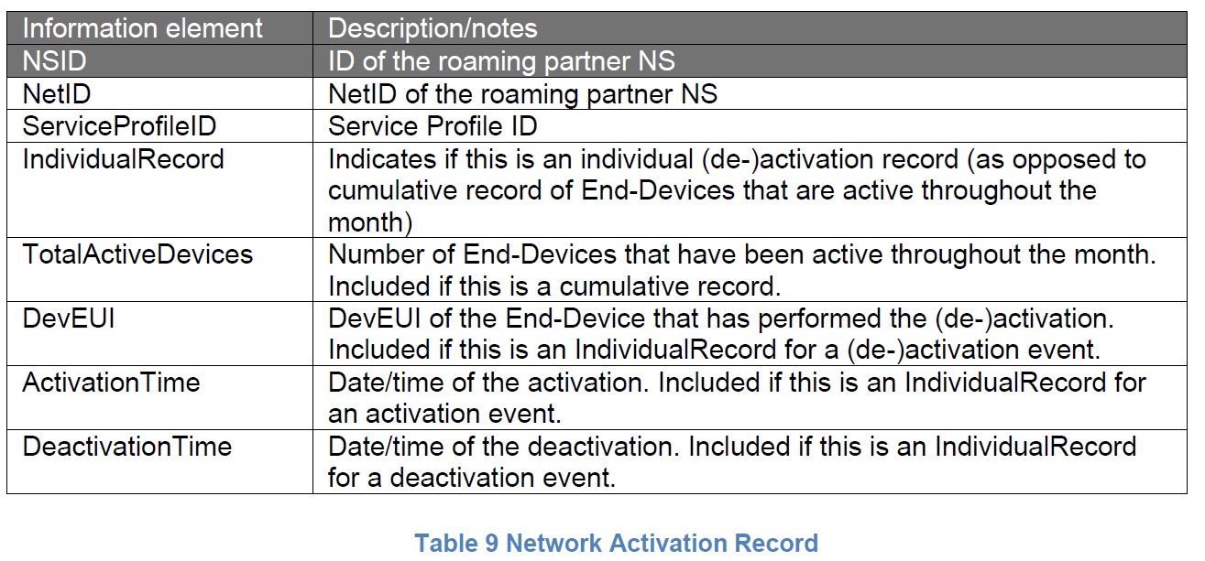
19. Usage Data Records
- Network Activation Record
Page. 01
Network Activation Records는 Roaming Activation을 하는 end 디바이스를 주시하기 위해 이용된다.
Notes:
Roaming activation 절차가 일어날 때 network 서버는 한달 동안 적어도 한번 end 디바이스를 activation하는 다른 network 서버들의 각각 serviceProfileID에 대해 월별로 network record를 생성, 다른 network 서버에서 각 end 디바이스의 activatio과 deactivation에 대한 network activation record를 제공.

Slide 4
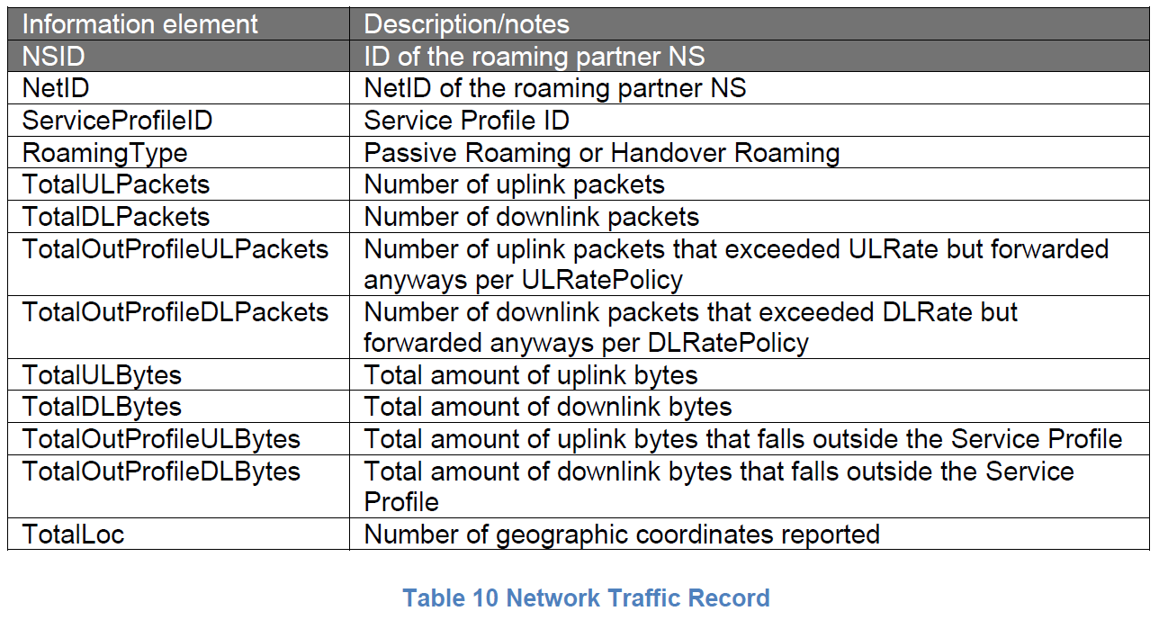
19. Usage Data Records
- Network traffic Record
Page. 02
Network Traffic Record는 roaming end 디바이스에 대해 제공된 traffic의 양에 대해 기록해두기 위해 이용된다.
Notes:
Roaming 을 허락한 network 서버는 월마다 각각의 roaming type(passive/handover)에 대해 적어도 한번 자신의 network으로 end 디바이스 roaming이 있는 다른 network 서버의 각 ServiceProfileID 아래에 Network Traffic Record를 생성한다.

Slide 5
20. JoinEUI and NetID Resolution
Page. 03
Network 서버가 Join-request 또는 Rejoin-request 메시지를 받았을 때, network 서버는 첫번째로 DevEUI와 JoinEUI를 연결함으로써 join 서버의 IP 주소를 해석(resolve)하고 만약 이 해석(resolve)이 실패했다면, network 서버는 오직 JoinEUI를 사용함으로써 해석(resolve)할 것이다.
유사하게 NetID값은 Rejoin-request 메시지에서 network 서버가 수신할 때 연관된 network 서버의 IP 주소로 해석 되어야한다.
주소해석(resolve)의 2가지 타입은 DNS를 사용함으로써 수행된다.

Slide 6
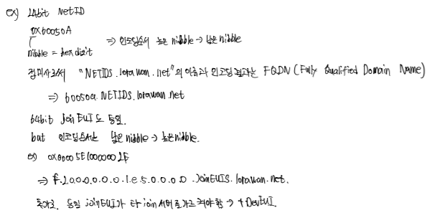
20. JoinEUI and NetID Resolution
- NetID and JoinEUI Conversion for the DNS Configuration
Page. 04
Lora Alliance는 JOINEUIS.lorawan.net과 NETIDS.lorawan.net에 뿌리를 두는 Join 서버들과 NetIDs들을 확인하기 위해 두 전용의 서브도메인을 각각 설립하고 운영할 것이다.
Note: JoinEUIs 또는 DevEUI와 joinEUI의 연결은 역순으로 DNS에서 hierarchical provisioning의 이점인 영향을 주기위해 인코딩된다.
동일한 JoinEUI가 여러 join 서버로 확인 되는 경우 DNS에서 Provisioning은 DNS 운영자의 전문지식에 맡겨야 한다.
DNS 운영자는 그런 경우의 제한을 설명하고 provisioning은 적절한 테스팅 이후에 될 것이고 이것들은 사건별로 처리가 된다.

Slide 7
20. JoinEUI and NetID Resolution
- NetID and JoinEUI Provisioning
Page. 05
NetID는 “NETIDS.lorawan.net”의 안에서 provision될 것이다.
NetID에 해당하는 resource는 다른 DNS resource record 형태로 provision 될 것이다.
Ex) CNAME , A , AAAA 이러한 network 서버
60050a.NETIDS.lorawan.net IN CNAME example.com.
60050a.NETIDS.lorawan.net IN A 192.0.2.0
유사하게 “JOINEUIS.lorawan.net” 역시 동일하다
Ex) JoinEUI와 함께 -> f.2.0.0.0.0.0.0.0.1.e.5.0.0.0.0. JOINEUIS.lorawan.net. IN CNAME example.net
+ 8.0.7.0.6.0.5.0.4.0.3.0.2.0.1.f.2.0.0.0.0.0.0.0.1.e.5.0.0.0.0. JOINEUIS.lorawan.net. IN AAAA 2001:db8:85a3::8a2e:370:7334
운영적 효율성의 경우에는, 연결은 DNS의 Wildcard [RFC4592]의 특징을 사용함으로써 될 것이다.
*.0.4.0.3.0.2.0.1.f.2.0.0.0.0.0.0.0.1.e.5.0.0.0.0.JOINEUIS.lorawan.net. IN CNAME example.com.

Slide 8
20. JoinEUI and NetID Resolution
- NetID Resolution
Page. 06
Input parameter는 end 디바이스에서 방문했던 network의 network 서버로 보낸 Rejoin-request 메시지에 전달되는 24bit NetID이다.
Visited network 서버는 Rejoin-request 메시지안에 전달받은 NetID를 NetID and JoinEUI Conversion for the DNS Configuration에서 서술한 DNS query로 변환 할 것이다.
Network 서버는 home network 서버이 IP 주소를 확인(resolve)하기 위해 DNS 변환기(resolver)를 사용할 것이다.

Slide 9
20. JoinEUI and NetID Resolution
- JoinEUI and DevEUI – JoinEUI Concetanation Resolution
Page. 07
Input parameter는 64bit JoinEUI 또는 DevEUI의 연결이고 JoinEUI는 end 디바이스에서 Home network 서버의 network 서버로 보내진 Join-request 메시지에게 전달되거나 end 디바이스에서 Visited network 서버의 network 서버로 보내진 Rejoin-request 메시지에 전달된다.
전달받는 Network 서버는 첫번째로 DevEUI와 JoinEUI를 연결시킨 DNS query를 만들 것이다.
그리고 만약 해결에 실패했다면, 그것은 JoinEUI를 사용함으로써 해결하기위해 falls back. (NetID and JoinEUI Conversion for the DNS Configuration에 설명 되어있다.) Network 서버는 Join 서버의 IP 주소를 확인하기위해 DNS 변환기(resolver)를 사용할 것이다.

Slide 10
21. Transport Layer
Page. 08
LoRa WAN backend 인터페이스들은 제어신호들과 데이터 packet들을 전달하기위한 Join 서버, network 서버, 그리고 application 서버와 같은 network 요소사이에 상호연결을 수반한다.
Application 서버 – Join 서버(Op)
Join 서버 – Network 서버
Network 서버 – network 서버
만 현재 Specification의 범위이다.
JoinEUI는 join 서버를 구별하고 NetID는 network 서버를 구별한다.(JoinEUI, NetID 둘다 DNS를 통해 각각의 서버들의 IP주소를 확인할 수 있다)
Network 요소들은 상호 end point authentication, integrity, 그리고 replay protection, 서로 대화를 할 때confidentiality를 제공할 수 있는 보안해결책에 의존하고있다.ex) Ipsec VPN, HTTPS, physical security, etc)
Network 요소들은 HTTP 1.1[RFC 2616](The CAST-256 Encryption Algorithm)을 사용하고 JSON을 사용해서 payload를 인코딩.
Notes:
Nothing
nothing
이러한 특성을 달성하기 위한 메커니즘의 선택은 전개에 남아있다
IPSec VPN은 IP계층에서의 안전한 전송/통신을 위해서 사용되는 3계층 터널링 프로토콜입니다.
메시지(신호 또는 데이터)를 양방향 전달을 지원하기 위해선, HTTP의 연결 쌍은 두 end-point 사이에서 설정 되어야한다.
각 end-point는 초기화되고 다른 end-point와 HTTP 연결로 유지된다.
HTTP end-point들은 지속적인 연결을 사용할 것이다.

Slide 11
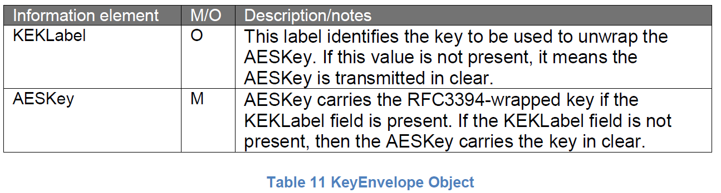
22. Key Transport Security
Page. 09
LoRa 세션동안 몇번, 키들은 서버들 사이에서 교체 되어야한다. (사례에서 join 서버 - application 서버, join 서버 - network 서버 또는 network 서버 - network 서버 인터페이스들)
이러한 키들을 안전하게 전송하기 위해서는, RFC 3394(AES)에 정의된 래핑 과정을 따르면서 Key Encryption Keys는 그들의 암호화에 사용될 것이다.
키를 감싸거나 감싸지 않는 결정은 항상 키를 전달하는 책임을 가진 entity에 의해 이루어진다.(ex: 키 발신자)
Notes:
또한 각 키 암호화 키는 RFC3394(AES)에 정의된 Key Encryption Label(KEKLabel) 및 래핑 알고리즘과 연결되어 있어 래핑 작업 중에 올바른 키와 알고리즘을 선택할 수 있습니다.
KEK의 집합, 연관된 KEKLabels 그리고 알고리즘은 이 specification의 부분은 아닌 오프라인 프로세스동안 서버들 사이에서 생성되고 교체되고, 서버는 2가지 종류로 구성된다: 키 요청자와 키 발신자.

Slide 12
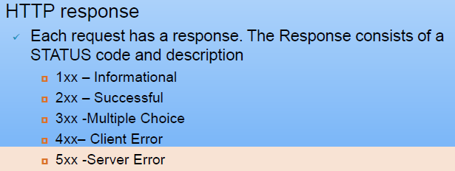
23. Messages and Payloads
- Encoding
Page. 10
HTTP 는 backend request, answer, 그리고 notification 메시지를 전달하기 위해 transport layer로써 사용된다. (ex: JoinReq, JoinAns, ErrorNotif).
다음 인터페이스들은 HTTP request를 통해 backend request와 대답 메시지를 나르는 반면 간단히 전송을 인정하기 위해 HTTP Response들을 사용한다.
: forwarding network 서버 - serving network 서버, serving network 서버 – home network 서버.
다음 인터페이스들은 HTTP request들을 통해 backend request 메시지들을 나르는 반면 backend answer 메시지들은HTTP Response 또는 하위 시퀀스 HTTP Request를 통해 날라질 것이다 :home network 서버 - join 서버, visited network 서버 - join 서버, application 서버 - join 서버.
알림 메시지들은 한 방향 메시지이다.
Notes:
전송이 성공했을 때, backend 응답 결과와 상관없이, HTTP Response는 응답의 HTTP 2XX state-code를 사용해야한다.
오직 전송이 성공적이지 않을 때(ex: 잘못된(malformed) HTTP request), HTTP 응답은 HTTP 4XX 또는 5XX 응답의 Status-Code 사용해야한다.
그 경우 backend 요청은 응답되지않을 것이다.
각 Backend 상대를 위한 Join 서버가 사용하는 방법은 범위 밖의 결정이다.
// 알림 메시지
그들은 HTTP Requests을 통해 전달되는 반면 돌아온 HTTP Response들은 간단히 그들의 배달은 인정한다.

Slide 13
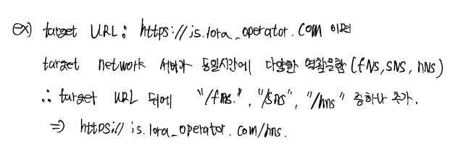
23. Messages and Payloads
- Encoding
Page. 11
Network 요소들은 요청, 대답,그리고 알림 메시지를 전송하기위해 JSON data 형태를 사용한다.
HTTP request에서 Network 요소가 다른 network 요소에게 보낼 메시지가 있을 때, network 요소는 HTTP POST Request을 해당(target) URL에 대해 생성한다.
해당(target) URL은 서로 인터페이스하는 두 network 요소들 사이에 동의된 parameter로 구성되어 있다.
Notes:
Ex) 주어진 network 서버에서 join 서버의 대상 URL은 https://js.lora_operator.com이 돨 수 있다.
왜냐하면 주어진 network 서버가 같은 시간에 다수의 역활들을 제공할 것이기 때문에 (forwarding network 서버, serving network 서버 그리고 home network 서버로 행동) 요청의 발신자는 해당(target) URL에 아래의 확장들 중 하나를 추가함으로써 예정된 해당(target) network 서버의 수신자 가리킨다.: “/fns”, ”/sns”, ”/hns”
서버의 home network 서버에게 요청을 보내기위한 예시 해당(target) URL은 https://ns.lora_operator.com/hns.

Slide 14
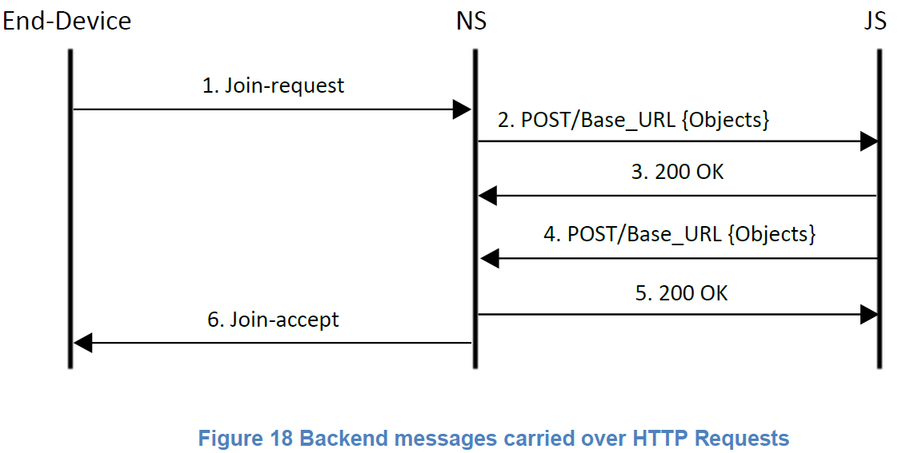
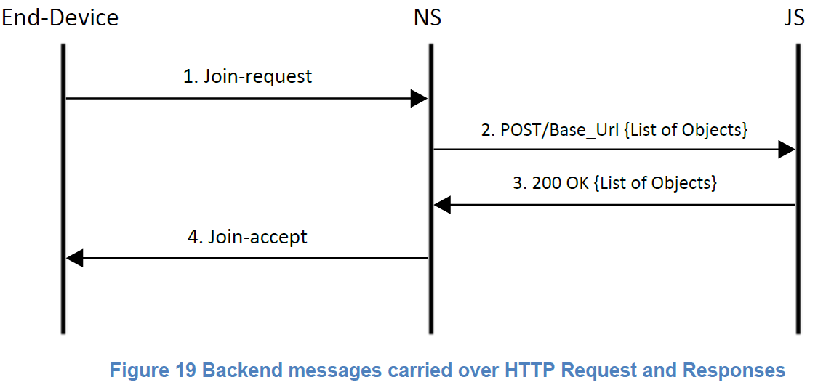
23. Messages and Payloads
- Encoding
Page. 12
LoRa 세션동안 몇번, 키들은 서버들 사이에서 교체 되어야한다. (사례에서 join 서버 - application 서버, join 서버 - network 서버 또는 network 서버 - network 서버 인터페이스들)
이러한 키들을 안전하게 전송하기 위해서는, RFC 3394(AES)에 정의된 래핑 과정을 따르면서 Key Encryption Keys는 그들의 암호화에 사용될 것이다.
키를 감싸거나 감싸지 않는 결정은 항상 키를 전달하는 책임을 가진 entity에 의해 이루어진다.(ex: 키 발신자)
Notes:
HTTP는 request, answer 그리고 알림 메시지들을 다양한 object들과 JSON 암호화된 payload로 나른다.
메시지들은 “application/json” Media 타입(HTTP content-Type 헤더 필드)을 사용될 것이다.
주어진 메시들에 포함될 것인 object들의 이름들은 자세한 메시지의 흐름들을 설명하는 구역에서 제공된다.
각 object 타입의 인코딩은 “Error Notification Messages”에서 제공된다.
각 메시지는 이 specification의 설명으로 인해 값이 “1.1”으로 정해진 ProtocolVersion object, 그 메시지에 대한 필요한 행동을 정의한 MessageType object, SenderID 그리고 ReceiverID를 포함한다.
메시지의 발신자는 발신자가 network 서버 또는 join 서버 또는 application 서버 각각에 따라 SenderID를 NetID, JoinEUI 또는 Application 서버-ID 로 설정할 것이다.
간단하게, 메시지의 발신자는 ReceverID를 수신자가 network 서버 또는 join 서버 또는 application 서버 각각에 따라 의도된 수신자의 NetID, JoinEUI, 또는 Application 서버-ID로 설정할 것이다.
만약 network 서버라면, 발신자는 SenderNS를 포함하고 만약 수신자가 network 서버라면 ReceiverNSID를 포함한다.
Network 요소들이 전달받은 메시지들과 보류(pending)중인 요청/응답 메시지와 일치시킬 수 있도록 하기 위해 TransactionID가 사용된다.
Request 메시지의 발신자는 발신자의 재량(discretion)으로 값들이 설정되는 TransactionID를 메시지안에 포함한다.
응답이나 알림 메시지의 발신자는 같은 응답 또는 알림 메시지에 쏴졌던 메시지에서 받았던 TransactionID를 포함할 것이다.
만약 network 요소가 TransactionID 값과 요청 또는 응답이 없는 응답이나 알림 메시지를 받았다면, network 요소는 받은 메시지를 무시한다.
만약 전달받은 메시지의 ProtocolVersion이 “1.0” 또는 “1.1”로 설정되었지 않다면, 수신 network 요소는 Result = IncalidProtocolVersion을 가지는 메시지를 돌려준다.
만약 전달받은 메시지의 SenderID 또는 ReceiverID를 수신 network 요소에 대해 모른다면, Result = UnknownSender 또는 UnknownReceiver를 가지는 메시지를 돌려준다.
만약 MessageType을 수신 network 요소에 알려지지않은 경우, Result = MalformedRequest 을 가지는 메시지와 동일한 MessageType을 돌려준다.
만약 해당(target) network 요소가 같은 end 디바이스와 연관된 각 서브시퀀스 메시들에 대해 ReceiverToken안에 같은 값을 반영할 것을 예상한다면 Network 요소는 아마 SenderToken을 메시지 안에 포함할 것이다.
Serving network 서버는 stateless forwarding network 서버와 통신할 때 SenderToken을 보내지않을 것이다 forwarding nertwork 서버가 그 token을 저장할 수 없기에.
만약 같은 end 디바이스에 대해 해당(target) network 요소로부터 SenderToken을 전달 받았다면 Network 요소는 그의 메시지안에 ReceiverToken을 포함할 것이다.
이 경우 network 요소는 전달받은 SenderToken의 값을 전송된 ReceverToken에 복사할 것이다.

Slide 15
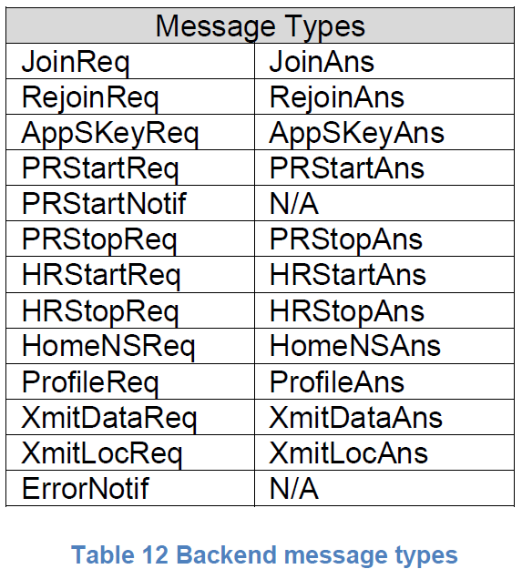
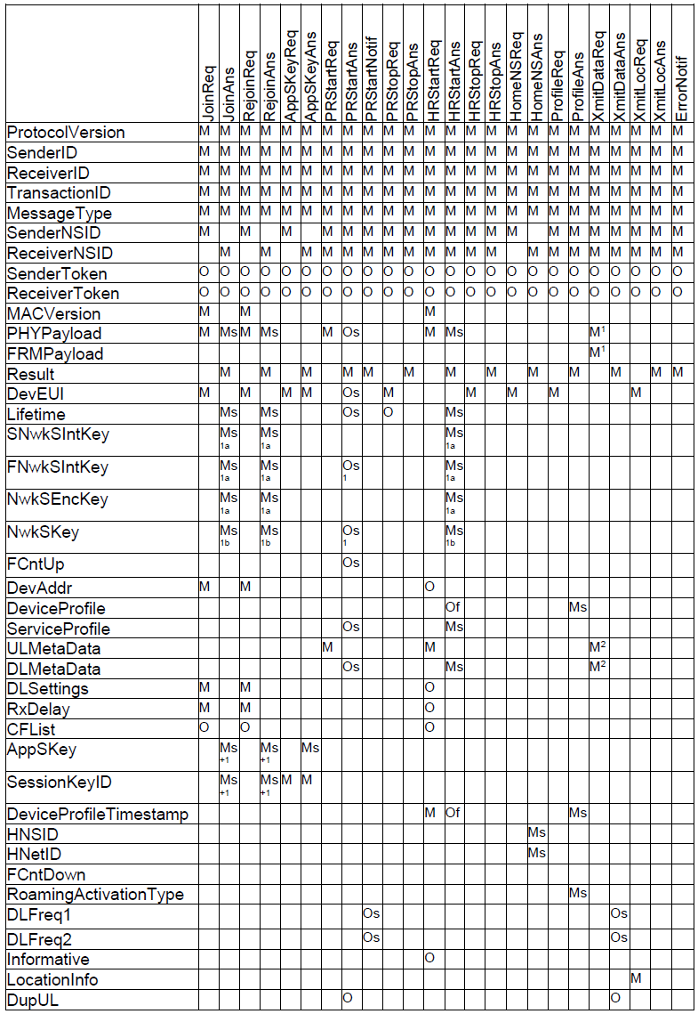
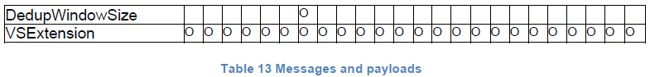
23. Messages and Payloads
- Backend Message Types
Page. 13
M: 의무적.
O: 부가적.
Ms: Result = Success일 때, 의무적.
Mf: Result = Fail일 때, 의무적.
Os: Result = Success일 때, 부가적.
Of: Result = Fail일 때, 부가적.
M^{X}: 같은 값 X로 표시된 두object(그룹) 중 하나를 정확히 포함해야 의무적. M^{XY}를 보였을 때, 같은 값 Y로 표시된 object들은 그룹으로써 고려된다.
M^{+x}: 같은 값 X로 표시된 두 object 중 적어도 하나를 포함해야 의무적
빈칸은 object가 지정된 메시지와 함께 사용되지 않음을 가리킨다.
메시지 타입 이름은 대소문자를 구분한다.

Slide 16
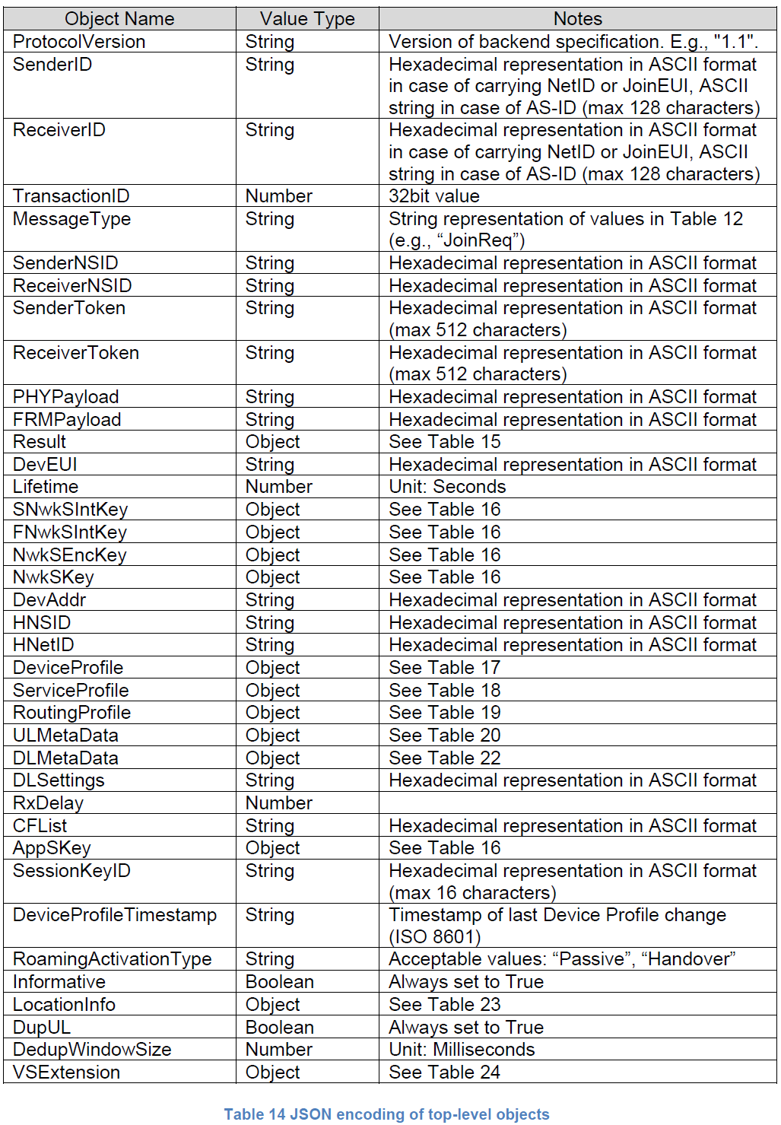
23. Messages and Payloads
- Data Types
Page. 14
위 그림은 이 specification에 정의된 다양한 메시지 payload들에 JSON object 세부사항을 제공한다.
이 specification에 정의된 한 object가 2016년에 LoRaWAN specification에서 정의된 parameter(ex: DevEUI, SNwkSIntKey 등)에 해당한다면, 그 정의서 안의 parameter의 세부사항은 역시 이 specification에 해당하는 object 값들에 적용된다. (ex: DevEUI는 64bit, SNwkSIntKey는 128bit)
16진수 ASCII 프린트가능한 값 표현은 “0x”로 시작하고 대문자 또는 소문자를 사용할 수 있다.
Notes:
VSExtension(Vendor-Specific Extension)으로 이름 지어진 Object는 구체적인 배포 시나리오가 필요한 서버 간에 독점(proprietary)object들을 전달하는 것을 허락한다.
Content의 정의는 구체적인 구현은 남겨두었다.
만약 이것이 서버에 의해 인지된다면, 서버는 받은 VSExtension Object를 처리하고 그렇지않으면 버린다.
String 타입의 JSON object 발신자는 한 byte를 사용해서 각 character 값을 암호화할 것이다.

Slide 17
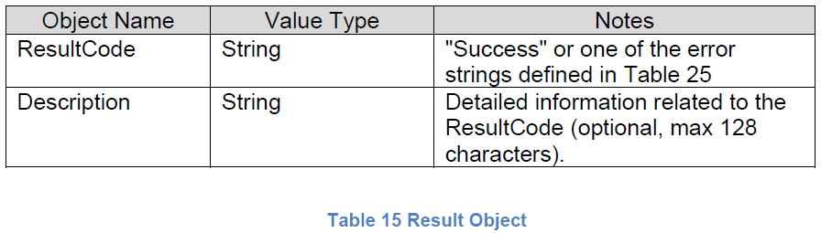
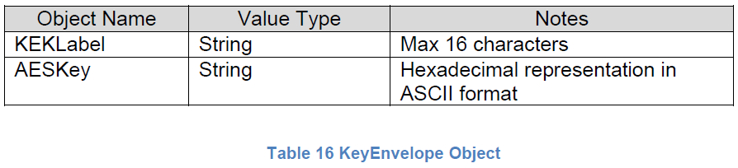
23. Messages and Payloads
- Data Types
Page. 15
위 그림은 Result Object의 세부사항을 제공한다.
위 그림은 KeyEnvelope Object의 세부사항을 제공한다.
이 object 형식은 SNwkSIntKey, FNwkSIntKey, NwkSEncKey, NwkSKey, 그리고 AppSKey Object에 사용된다.

Slide 18
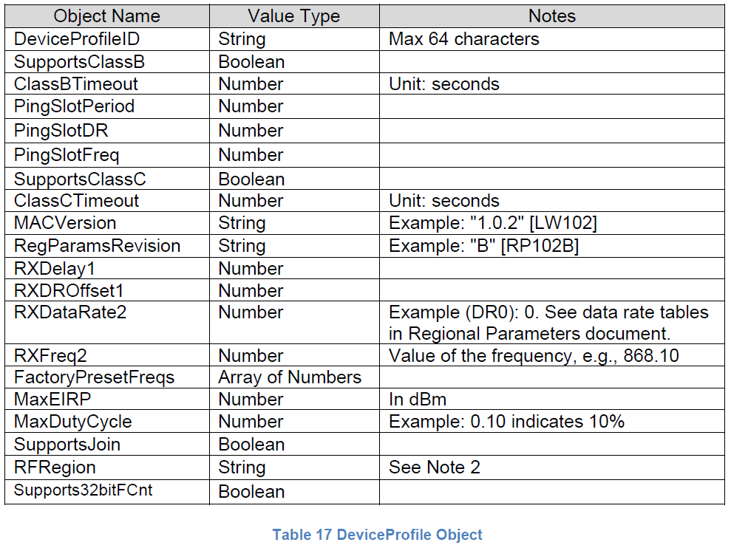
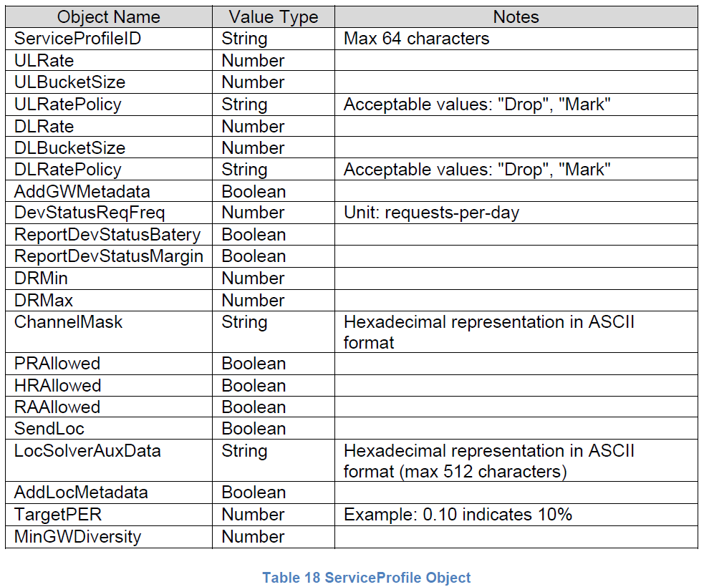
23. Messages and Payloads
- Data Types
Page. 16
위 그림은 DeviceProfile Object의 세부사항을 제공한다.
Note2: RF region의 이름은(ex: “EU868”, “US902”).
유효한 값들은 각 지역을 위해 Regional Paraments 문서에 정의된 RFRegion parameter들에 의해 제공된다.
위 그림은 ServiceProfile Object의 세부사항을 제공한다.

Slide 19
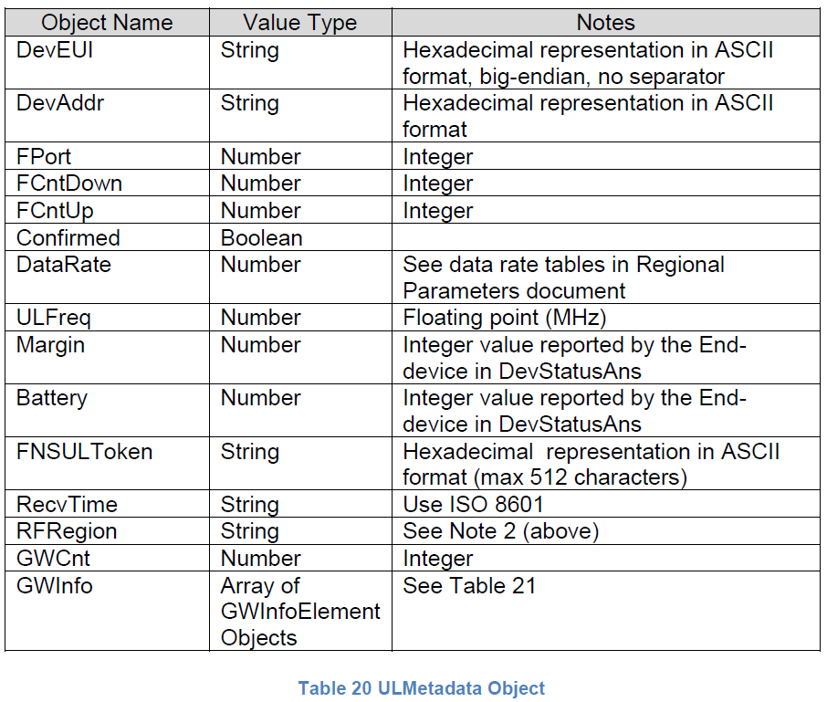
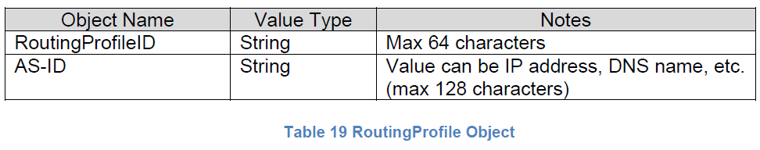
23. Messages and Payloads
- Data Types
Page. 17
위 그림은 RoutingProfile Object의 세부사항을 제공한다.
위 그림은 ULMetaData Object의 세부사항을 제공한다.

Slide 20
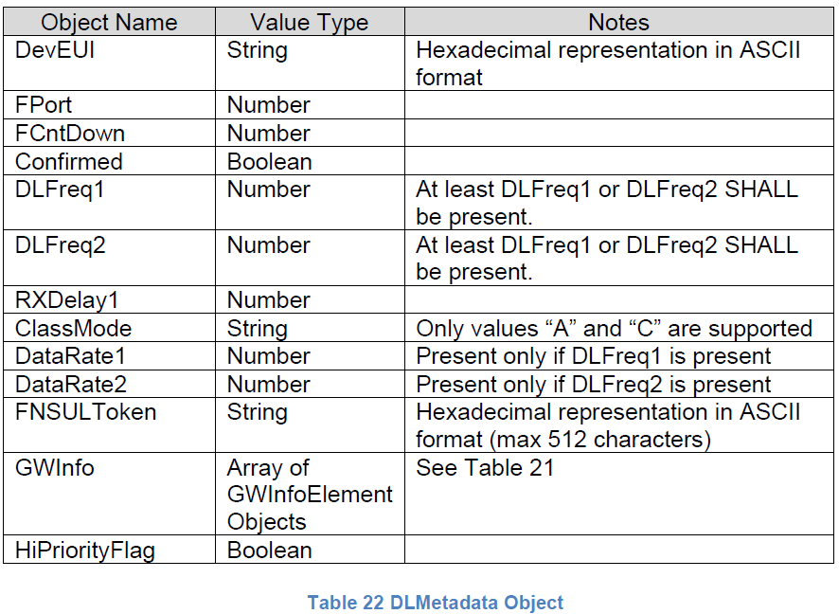
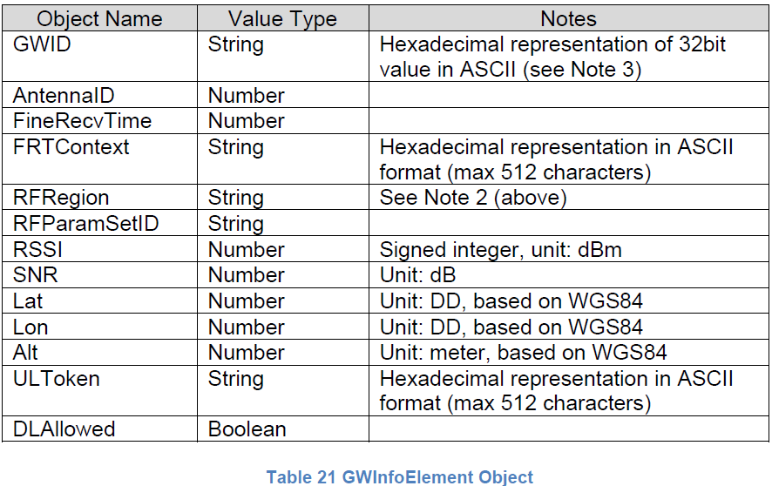
23. Messages and Payloads
- Data Types
Page. 18
위 그림은 GWInfoElement Object의 세부사항을 제공한다.
Note 3: Class B 비콘들은 gateway를 확인하기위해 오직 24bit 값들만 전달할 수 있다.
Network가 이 값들을 나르기로 했을 때 GWID의 24LSB들은 비콘 payload에서 사용될 수 있다.
위 그림은 DLMetaData Object의 세부사항을 제공한다.

Slide 21
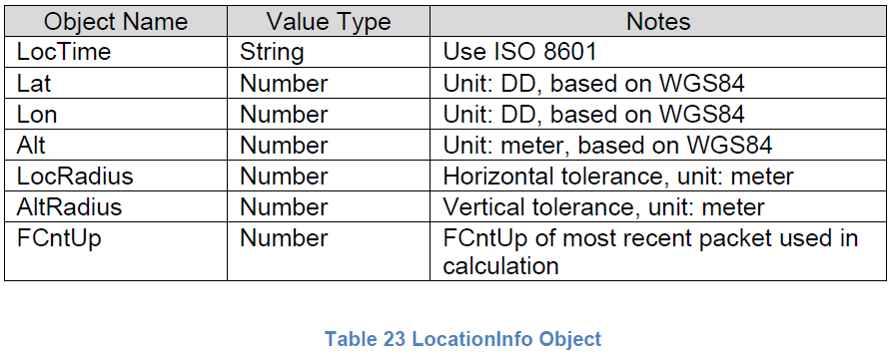
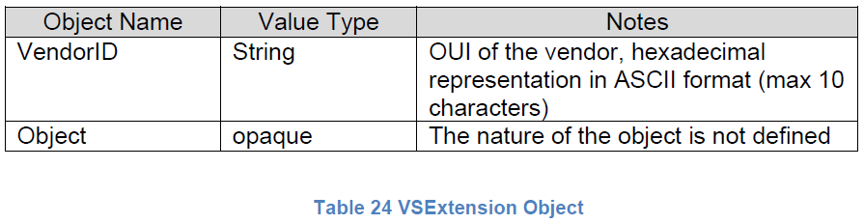
23. Messages and Payloads
- Data Types
Page. 19
위 그림은 Location Object의 세부사항을 제공한다.
위 그림은 VSExtension Object의 세부사항을 제공한다.

Slide 22
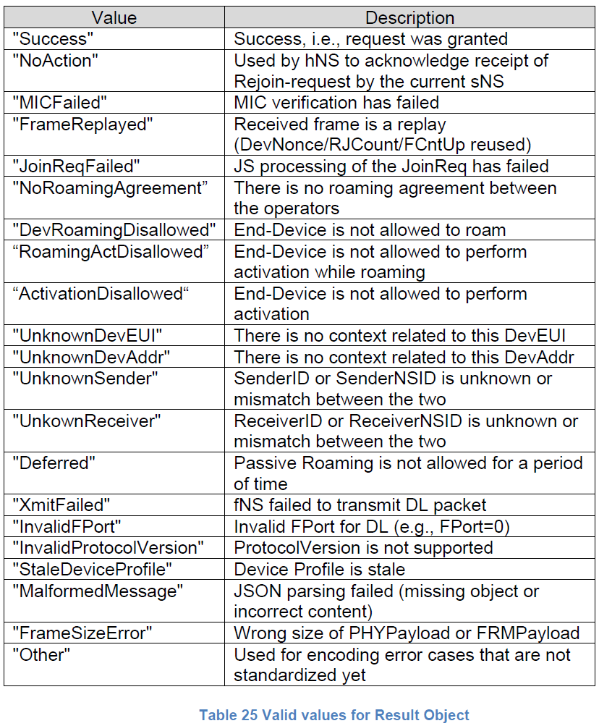
23. Messages and Payloads
- Result Codes
Page. 20
위 그림은 Result Object에 제공될 수 있는 값들의 리스트를 제공한다.
사용될 때, 결과 object의 설명 필드는 부가적으로 오류세부를 표현한다

Slide 23
오늘 사용한 색상은?
R 245
G 245
B 235
R 180
G 215
B 122
R 252
G 212
B 98
2013 버전 이상 사용자께서는 스포이트 기능을 이용하시면 편하구요.
2010 이하 버전 사용자 께서는 다른 채우기 색 > 사용자 지정 탭 > RGB 색상 값 입력

Slide 24
최근 저의 자료를 카페 등에 무단으로 재배포 하는 일이 자주 발생하고 있습니다.
이에 대해 굉장히 심각한 문제로 받아 들이고 있으며,
해당 문제가 반복될 경우, 재배포한 자에 대해서는 그에 대한 책임을 반드시 물을 것입니다.
저작권을 존중하지 않는 극히 소수의 사용자로 인해 다수가 피해를 보지 않도록 주의해 주시면 감사하겠으며
제 자료가 업로드 된 곳이 있다면 저에게 알려주시면 감사하겠습니다.
제 자료를 소개하고자 할 경우에는
pptbizcam 사이트로의 링크 처리로만 가능하며
파일 자체를 업로드 하는 것은 불가한 점 유의해 주시면 감사하겠습니다.
홍보, 경제적 이익을 취하는 행위 또한 불가합니다.
※기타 활용 가능 범위는 공유 사이트 -> 수다방 게시판 공지사항 참고

